Slide 1
第15讲上机
异常处理

Slide 2
回顾
异常是程序运行过程中发生的错误，即不正常的事情，异常会中止程序的运行
Throwable是所有异常类的父类
异常类分为Error和Exception两大类
Exception类根据错误发生的原因分为两种：
  RuntimeException异常
  Runtime Exception之外的异常
程序中可以使用try…catch…finally对异常进行捕捉处理，也可以使用throws和throw进行
自定义异常类使开发人员更加方便地定义程序出错位置且更加详细地描述异常信息

Slide 3
上机内容
异常的概念
异常类的分类
程序中的异常处理
自定义的异常类

Slide 4
上机目标
理解异常的概念
掌握Java中异常类的继承结构
掌握在Java中如何对程序进行异常处理
掌握自定义异常类的创建和使用

Slide 5
上机作业1
编写一个类ExceptionTest1，在main方法中使用try、catch、finally：
  在try块中，编写被0除的代码
  在catch块中，捕获被0除所产生的异常，并且打印异常信息
  在finally块中，打印一条语句

Slide 6
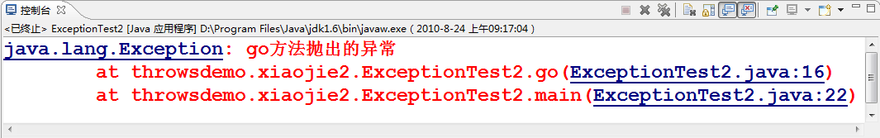
上机作业2
编写类ExceptionTest2：
  定义两个方法：go()和main() (入口方法)
  在go方法中声明要抛出异常，在该方法体内，抛出一个Exception对象
  在main()方法中，调用go方法，使用try/catch捕获go方法中抛出的异常

Slide 7
上机作业3
编写两个程序，分别产生NullPointerException异常和NumberFormatException异常

Slide 8
上机作业3代码示例
NullPointerException异常
public class Demo{
  public static void main(String args[]) {
    Student stu = null;
    System.out.println(stu.getName());
  }
}
class Student {
private String name;
private int age;
//属性对应的getter/setter
}
NullPointerException

Slide 9

上机作业3代码示例
NumberFormatException异常
public class Demo{
public static void main(String args[]) {
String stuName = " tom" ;
int result = Integer.parseInt(stuName);
}
}
NumberFormatException

